Slide 1
















Schulungsunterlagen der
AG RDA
Vertretungen der Öffentlichen Bibliotheken

Slide 2
Zusammenstellungen: analytische und hierarchische Beschreibung
Modul 5A.02.02

Slide 3
Inhalt
Allgemeine Aspekte von Zusammenstellungen
  Arten von Zusammenstellungen
  Arten der Beschreibung
  In der Manifestation verkörpertes Werk
  Beziehungskennzeichnungen Zusammenstellender/Herausgeber
Analytische und hierarchische Beschreibung von Zusammenstellungen
  Teile von monografischen Zusammenstellungen
    Werke einer / Werke verschiedener Personen einer Familie oder Körperschaft
      mit übergeordnetem Titel
      ohne übergeordneten Titel
  Teile von fortlaufenden Zusammenstellungen
  Einzelbeiträge im Bereich AV-Materialien

Slide 4
Arten von Zusammenstellungen
Zusammenstellungen von Werken von einer Person, einer Familie oder einer Körperschaft
  Mit übergeordnetem Titel
  Ohne übergeordneten Titel
Zusammenstellungen von Werken verschiedener Personen, Familien oder Körperschaften
  Mit übergeordnetem Titel
  Ohne übergeordneten Titel

Slide 5
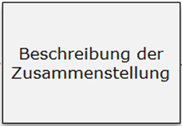
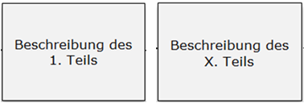
Arten der Beschreibung -1-
Umfassende Beschreibung (RDA 1.5.2)
Analytische Beschreibung (RDA 1.5.3)

Slide 6
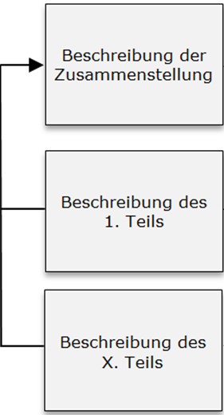
Arten der Beschreibung -2-
Hierarchische Beschreibung (RDA 1.5.4)

Slide 7
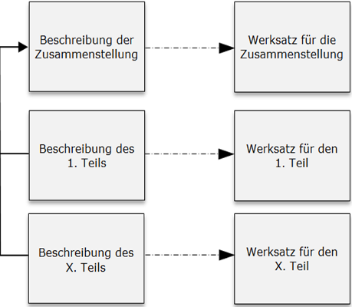
In der Manifestation verkörpertes Werk (RDA 17.8)
Besonderheit bei Zusammenstellungen: In einer Manifestation sind mehrere Werke verkörpert
  Werk der Zusammenstellung selbst
  Teilwerke, die in der Zusammenstellung enthalten sind

Slide 8
Analytische und Hierarchische Beschreibung – Grundsätzliches I
Beschreibung erfolgt ausgehend vom Teil
Verwendet bei
  Aufsatzkatalogisierung
  Katalogisierung von Einzelbeiträgen aus Sammelwerken oder Sammlungen von Schriften eines Autors
  Einzelbeiträgen im Bereich audiovisuelle Materialien
Entscheidung, welche Teile analytisch beschrieben werden fällt in das Ermessen der erschließenden Institution
8

Slide 9
Analytische Beschreibung – Grundsätzliches
rein analytische Beschreibung (1.5.3):
  es wird nur der Teil beschrieben, z. B. ein Beitrag aus einer Zeitschrift
  Elemente der größeren Ressource werden nur angegeben, wenn sie für die Beschreibung des Teils notwendig sind, z.B. Erscheinungsjahr; Medientyp, Datenträgertyp; sie gelten für alle Teile gleichermaßen
  der Bezug zur größeren Ressource kann als Beziehung zu einem Werk (RDA 25.1) oder einer Manifestation (RDA 27.1) ausgedrückt werden
9

Slide 10
Hierarchische Beschreibung – Grundsätzliches
hierarchische Beschreibung (1.5.4):
  es wird der Teil analytisch beschrieben
  es wird die größere Ressource umfassend beschrieben (z. B. die Zeitschrift, die Sammlung von Schriften eines Autors)
  dies erfolgt i. d. R. formattechnisch in zwei getrennten Beschreibungen, die über einen Identifikator in Bezug zueinander gesetzt werden
  die Beziehung zur größeren Ressource erfolgt nach RDA 27.1 als „In Beziehung stehende Manifestation, Beziehungskennzeichnung J4.4 „Enthalten in“
  die hierarchische Beschreibung gilt somit als eine Beschreibung
  Welche Standardelemente mindestens in der umfassenden Beschreibung des Ganzen und welche mindestens in der analytischen Beschreibung des Teils angegeben werden müssen, wird in der Standardelemente-Tabelle für die hierarchische Beschreibung von Zusammenstellungen vorgeschlagen (Tabelle verankert in der D-A-CH AWR zu 1.5.4 oder im RDA-Info-Wiki unter RDA – Regelwerk – Arbeitshilfen)
10

Slide 11
Hierarchische Beschreibung –
Empfehlung Nachnutzung
hierarchische Beschreibung (1.5.4):
  Eine nach 1.5.2. erstellte umfassende Beschreibung einer Zusammenstellung und die nach 1.5.3 erfassten analytischen Beschreibungen ihrer Teile dürfen zu einer hierarchischen Beschreibung nach 1.5.4 zusammengefügt werden.
  Beispielsweise kann in einer Verbundumgebung eine nach 1.5.2 erstellte umfassende Beschreibung einer Zusammenstellung nachgenutzt werden, um die darin enthaltenen Beiträge zusätzlich analytisch zu beschreiben.
11

Slide 12
Allgemeine Hinweise zu den Beispielen
In den Beispielen wird im Wesentlichen auf die analytische Beschreibung der Teile eingegangen
Schulungsunterlagen zur Erstellung der umfassenden Beschreibung, die im Rahmen der hierarchischen Beschreibung erstellt oder nachgenutzt wird, finden sich in Modul 5A Zusammenstellungen – Umfassende Beschreibung
Für die analytische Beschreibung eines Teils ist es nicht relevant, ob es sich um eine Zusammenstellung von Werken einer oder mehrere Personen handelt oder ob die Zusammenstellung einen überordneten Titel hat oder nicht. Die Anordnung der Beispiele folgt dennoch dem Aufbau der Schulungsunterlagen von Modul 5A Zusammenstellung – Umfassende Beschreibung
12

Slide 13
Beschreibung Teile von monografischen Zusammenstellungen
hierunter fallen:
  Beiträge in Sammelwerken/Herausgeberschriften
  Beiträge in Sammlungen von Schriften eines Autors

Slide 14
Zusammenstellung von Werken von einem geistigen Schöpfer mit übergeordnetem Titel
Die folgenden zwei Folien veranschaulichen die analytische Beschreibung des 1. Teils
Es werden alle Elemente vollständig ausgeführt. Die Beschreibung der weiteren Teile erfolgt parallel und wird hier nicht weiter ausgearbeitet
14

Slide 15

Ein geistiger Schöpfer, übergeordneter Titel –
Teil analytisch
RDA | Element | Erfassung
2.3.2 | Haupttitel | Der Process
2.4.2 | Verantwortlich-keitsangabe | Franz Kafka
2.8.6 | Erscheinungs-datum | 2007
2.13 | Erscheinungsweise | Einzelne Einheit
3.2 | Medientyp | Ohne Hilfsmittel zu benutzen
3.3 | Datenträgertyp | Band
3.4 | Umfang | Seite 5-253
6.2.2 | Bevorzugter Titel des Werkes | Der Prozess
6.9 | Inhaltstyp | Text
6.11 | Sprache der Expression | ger
Beispiel 1
Enthält 3 Romane von Franz Kafka

Slide 16
Ein geistiger Schöpfer, übergeordneter Titel –
Teil Forts.
RDA | Element | Erfassung
17.8 | In der Manifestation verkörpertes Werk | Kafka, Franz, 1883-1924. Der Prozess
19.2 | Geistiger Schöpfer | Kafka, Franz, 1883-1924
18.5 | Beziehungs-kennzeichnung | Verfasser
27.1 | In Beziehung stehende Manifestation Strukt. Beschreib. oder Identifikator, z.B. ISBN | Romane / Franz Kafka. - Düsseldorf : Artemis & Winkler, 2007 oder ISBN 978-3-05453-0
24.5 | Beziehungs-kennzeichnung | Enthalten in
Beispiel 1
Hinweis zu 24.5. Bei einer strukturierten Beschreibung wird das Element „Beziehungskennzeichnung“ vor die strukturierte Beschreibung von 27.1. gesetzt. Die Beziehungskennzeichnung „Enthalten in“ findet sich in Anhang J.4.4.
Enthält 3 Romane von Franz Kafka
16

Slide 17
Zusammenstellung von Werken von einem geistigen Schöpfer mit übergeordnetem Titel
Die folgenden drei Folien veranschaulichen eine innerhalb der hierarchischen Beschreibung neu erstellte umfassende Beschreibung.
17

Slide 18
Ein geistiger Schöpfer, übergeordneter Titel – umfassend
RDA | Element | Erfassung
2.3.2 | Haupttitel | Romane
2.4.2 | Verantwortlich-keitsangabe | Franz Kafka
2.4.2 | Verantwortlich-keitsangabe | herausgegeben und mit einem Nachwort versehen von Dieter Lamping
2.4.2 | Verantwortlich-keitsangabe | mit Anmerkungen, Kommentar und Zeittafel von Sandra Poppe
2.8.2 | Erscheinungsort | Düsseldorf
2.8.4 | Verlagsname | Artemis & Winkler
2.8.6 | Erscheinungs-datum | 2007
2.13 | Erscheinungs-weise | Einzelne Einheit
Beispiel 1
Enthält 3 Romane von Franz Kafka
18

Slide 19
Ein geistiger Schöpfer, übergeordneter Titel – umfassend, Forts.
Beispiel 1
RDA | Element | Erfassung
2.15 | Identifikator für die Manifestation | ISBN 978-3-05453-0
3.2 | Medientyp | ohne Hilfsmittel zu benutzen
3.3 | Datenträgertyp | Band
3.4 | Umfang | 1039 Seiten
6.2.2 | Bevorzugter Titel des Werkes | Romane
6.9 | Inhaltstyp | Text
6.11 | Sprache der Expression | ger
„Romane“ in 6.2.2 ist ein Formaltitel, Hinweise zur Bildung von Formaltiteln siehe Schulungsunterlagen Modul 5A Zusammenstellungen – Umfassende Beschreibung
Enthält 3 Romane von Franz Kafka
19

Slide 20
Ein geistiger Schöpfer, übergeordneter Titel – umfassend, Forts.
Beispiel 1
RDA | Element | Erfassung
17.8 | In der Manifestation verkörpertes Werk | Kafka, Franz, 1883-1924. Romane
19.2 | Geistiger Schöpfer | Kafka, Franz, 1883-1924
18.5 | Beziehungs-kennzeichnung | Verfasser
20.2 | Mitwirkender | Lamping, Dieter, 1954-
18.5 | Beziehungs-kennzeichnung | Herausgeber
20.2 | Mitwirkender | Poppe, Sandra
18.5 | Beziehungs-kennzeichnung | Verfasser von ergänzendem Text
Enthält 3 Romane von Franz Kafka
20

Slide 21
Hinweis zu den weiteren Beispielen
Bei den weiteren Beispielen werden teilweise nur noch die für die Darstellung des Sachverhalts wichtigen Elemente aufgeführt.
Die vollständigen Beispiele können Sie in der Textversion zu dieser PowerPoint-Schulung finden oder in der Beispielsammlung der AG RDA im RDA Info-Wiki.
21

Slide 22
Zusammenstellung von Werken von einem geistigen Schöpfer ohne übergeordnetem Titel
Die folgenden zwei Folien veranschaulichen die analytische Beschreibung des 1. Teils
Die Beschreibung der weiteren Teile erfolgt parallel und wird hier nicht weiter ausgearbeitet
22

Slide 23

Ein geistiger Schöpfer, ohne übergeordn. Titel –
Teil analytisch
Beispiel 2
RDA | Element | Erfassung
2.3.2 | Haupttitel | Feuergesicht
2.4.2 | Verantwortlich-keitsangabe | Marius von Mayenburg
2.8.6 | Erscheinungsdatum | 2000
2.13 | Erscheinungsweise | Einzelne Einheit
3.2 | Medientyp | Ohne Hilfsmittel zu benutzen
3.3 | Datenträgertyp | Band
3.4 | Umfang | Seite 7-69
6.2.2 | Bevorzugter Titel des Werkes | Feuergesicht
6.9 | Inhaltstyp | Text
6.11 | Sprache der Expression | ger
Enthält 2 Theater-stücke von Marius Mayenburg
23

Slide 24
Ein geistiger Schöpfer, ohne übergeordn. Titel –
Teil Forts.
RDA | Element | Erfassung
17.8 | In der Manifestation verkörpertes Werk | Mayenburg, Marius von, 1972-. Feuergesicht
19.2 | Geistiger Schöpfer | Mayenburg, Marius von, 1972-
18.5 | Beziehungs-kennzeichnung | Verfasser
27.1 | In Beziehung stehende Manifestation im ISBD-Format oder Identifikator, z.B. ISBN | Feuergesicht ; Parasiten : zwei Stücke / Marius von Mayenburg. - Frankfurt am Main : Verlag der Autoren, 2000 oder ISBN 978-3-05453-0
24.5 | Beziehungskenn-zeichnung | Enthalten in
Beispiel 2
Enthält 2 Theater-stücke von Marius Mayenburg
Hinweis zu 24.5. Bei einer strukturierten Beschreibung wird das Element „Beziehungskennzeichnung“ vor die ISBD-Beschreibung von 27.1. gesetzt.
24

Slide 25
Zusammenstellung von Werken von einem geistigen Schöpfer ohne übergeordnetem Titel
Die folgenden drei Folien veranschaulichen eine innerhalb der hierarchischen Beschreibung neu erstellte umfassende Beschreibung.
25

Slide 26
Ein geistiger Schöpfer, ohne übergeordn. Titel – umfassend
Beispiel 2
RDA | Element | Erfassung
2.3.2 | Haupttitel | Feuergesicht
 | Haupttitel (des 2. Teils) | Parasiten
 | Titelzusatz (für beide Teile) | zwei Stücke
 | Verantwortlich-keitsangabe (für beide Teile) | Marius von Mayenburg
2.8.2 | Erscheinungsort | Frankfurt am Main
2.8.4 | Verlagsname | Verlag der Autoren
2.8.6 | Erscheinungs-datum | 2000
Enthält 2 Theater-stücke von Marius Mayenburg
26

Slide 27
Ein geistiger Schöpfer, ohne übergeordn. Titel – umfassend, Forts.
Beispiel 2
RDA | Element | Erfassung
2.12.2 | Haupttitel der Reihe | Henschel Schauspiel
2.13 | Erscheinungs-weise | Einzelne Einheit
2.15 | Identifikator für die Manifestation | ISBN 3-88661-224-4
3.2 | Medientyp | ohne Hilfsmittel zu benutzen
3.3 | Datenträgertyp | Band
3.4 | Umfang | 130 Seiten
6.2.2 | Bevorzugter Titel des Werkes | Feuergesicht
Enthält 2 Theater-stücke von Marius Mayenburg
27

Slide 28
Ein geistiger Schöpfer, ohne übergeordn. Titel – umfassend, Forts.
Beispiel 2
RDA | Element | Erfassung
6.2.2 | Bevorzugter Titel des Werkes | Parasiten
6.9 | Inhaltstyp | Text
6.11 | Sprache der Expression | ger
17.8 | In der Manifestation verkörpertes Werk | Mayenburg, Marius von, 1972-. Feuergesicht
19.2 | Geistiger Schöpfer | Mayenburg, Marius von, 1972-
18.5 | Beziehungskenn-zeichnung | Verfasser
Enthält 2 Theater-stücke von Marius Mayenburg
6.2.2. und 17.8. sind hier nur illustrierend angebenen, die Erfassung erfolgt innerhalb der hierarchischen Beschreibung in der analytischen Beschreibung des jeweiligen Teils. In einer rein umfassenden Beschreibung sind alle bevorzugten Werktitel gemäß 6.2.2.(10.3) anzu-geben, sowie das erste oder überwiegende in der Manifestation verkörperte Werk nach 17.8.
28

Slide 29
Zusammenstellung von Werken von mehreren geistigen Schöpfern mit übergeordnetem Titel
Alle relevanten Aspekte wurden in den Beispielen für Zusammenstellung von Werken eines geistigen Schöpfers erläutert
Ausgearbeitete Beispiele können Sie in der Textversion zu dieser PowerPoint-Schulung finden oder in der Beispielsammlung der AG RDA im RDA Info-Wiki.
29

Slide 30
Zusammenstellung von Werken von mehreren geistigen Schöpfern ohne übergeordnetem Titel
Alle relevanten Aspekte wurden in den Beispielen für Zusammenstellung von Werken eines geistigen Schöpfers erläutert
Ausgearbeitete Beispiele können Sie in der Textversion zu dieser PowerPoint-Schulung finden oder in der Beispielsammlung der AG RDA im RDA Info-Wiki.
30

Slide 31
Beschreibung Teile von fortlaufenden Zusammenstellungen
hierunter fallen:
  Aufsätze in Zeitschriften / Zeitschriftenheften
  Rezensionen in Zeitschriften / Zeitschriftenheften
31

Slide 32
Beschreibung eines Aufsatzes in einer Zeitschrift
Die folgenden zwei Folien veranschaulichen die analytische Beschreibung eines Aufsatzes
Die hierarchische Beschreibung setzt die analytischen Beschreibungen der Teile und die umfassende Beschreibung der Zusammenstellung über einen Identifikator in 27.1. (z. B. ISSN oder ID-Nr. des Datensatzes) zusammen. Ob der Aufsatz mit dem Zeitschriftenheft oder der Zeitschrift verlinkt wird, ist abhängig von der Umsetzung im jeweiligen System.
32

Slide 33
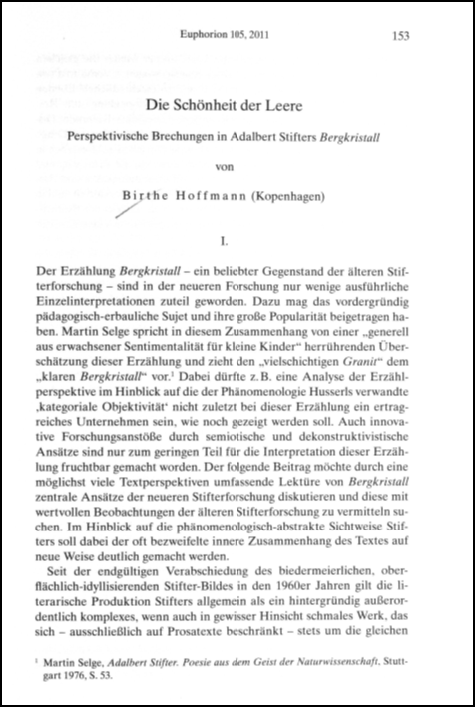
Beschreibung eines Aufsatzes in einer Zeitschrift
RDA | Element | Erfassung
2.3.2 | Haupttitel | Die Schönheit der Leere
2.3.4 | Titelzusatz | perspektivische Brechungen in Adalbert Stifters ″Bergkristall″
2.4.2 | Verantwortlich-keitsangabe | von Birthe Hoffmann (Kopenhagen)
2.8.6 | Erscheinungs-datum | 2011
2.13 | Erscheinungs-weise | Einzelne Einheit
3.2 | Medientyp | ohne Hilfsmittel zu benutzen
3.3 | Datenträgertyp | Band
3.4 | Umfang | Seite 153-185
6.2.2 | Bevorzugter Titel des Werkes | Die Schönheit der Leere
6.9 | Inhaltstyp | Text
Beispiel 3
Aufsatz in Euphorion. Zeitschrift für Literatur-geschichte 105. Band, Heft 2, 2011
33

Slide 34
Beschreibung eines Aufsatzes in einer Zeitschrift, Forts.
RDA | Element | Erfassung
6.11 | Sprache der Expression | ger
17.8 | In der Manifestation verkörpertes Werk | Hoffmann, Birthe. Die Schönheit der Leere
19.2 | Geistiger Schöpfer | Hoffmann, Birthe
18.5 | Beziehungs-kennzeichnung | Verfasser
27.1 | In Beziehung stehende Manifestation Strukturierte Beschreibung oder Identifikator, z.B. ISSN | Euphorion. – Heidelberg : Winter. - ISSN 0014-2328. - 105. Band, Heft 2 2011) oder ISSN. - 105. Band, Heft 2 (2011)
24.5 | Beziehungs-kennzeichnung | Enthalten in
Beispiel 3
Aufsatz in Euphorion. Zeitschrift für Literatur-geschichte 105. Band, Heft 2, 2011
34

Slide 35
Beschreibung einer Rezension in einer Zeitschrift
Die folgenden drei Folien veranschaulichen die analytische Beschreibung einer Rezension
Die hierarchische Beschreibung setzt die analytischen Beschreibungen der Teile und die umfassende Beschreibung der Zusammenstellung über einen Identifikator in 27.1. (z. B. ISSN oder ID-Nr. des Datensatzes) zusammen. Ob der Aufsatz mit dem Zeitschriftenheft oder der Zeitschrift verlinkt wird, ist abhängig von der Umsetzung im jeweiligen System.
Die formattechnische Anzeige der Rezension in der Beschreibung des rezensierten Buchs ist ebenfalls abhängig von der Umsetzung im jeweiligen System.
35

Slide 36
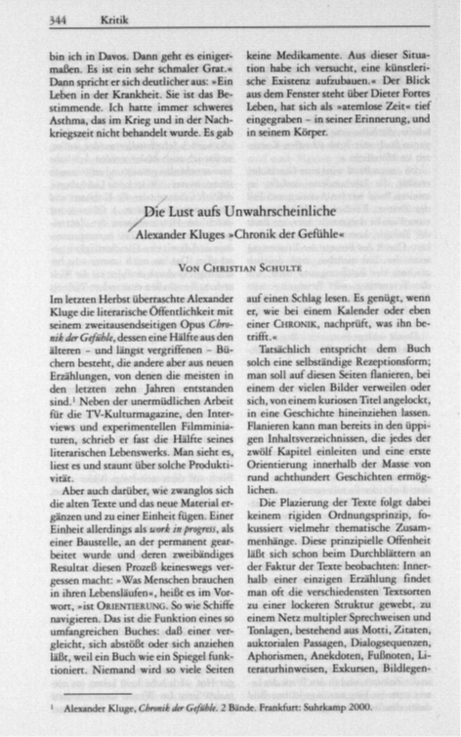
Beschreibung einer Rezension in einer Zeitschrift
RDA | Element | Erfassung
2.3.2 | Haupttitel | Die Lust aufs Unwahrscheinliche
2.3.4 | Titelzusatz | Alexander Kluges ″Chronik der Gefühle″
2.4.2 | Verantwortlich-keitsangabe | von Christian Schulte
2.8.6 | Erscheinungs-datum | 2001
2.13 | Erscheinungs-weise | Einzelne Einheit
3.2 | Medientyp | ohne Hilfsmittel zu benutzen
3.3 | Datenträgertyp | Band
3.4 | Umfang | Seite 344-350
6.2.2 | Bevorzugter Titel des Werkes | Die Lust aufs Unwahrscheinliche
6.9 | Inhaltstyp | Text
Beispiel 4
Rezension in Merkur. Deutsche Zeitschrift europäisches Denken. Heft 4, 55. Jahrgang, April 2001
36

Slide 37
Beschreibung einer Rezension in einer Zeitschrift, Forts.
Beispiel 4
RDA | Element | Erfassung
6.11 | Sprache der Expression | ger
17.8 | In der Manifestation verkörpertes Werk | Schulte, Christian. Die Lust aufs Unwahrscheinliche
19.2 | Geistiger Schöpfer | Schulte, Christian
18.5 | Beziehungskenn-zeichnung | Verfasser
Rezension in Merkur. Deutsche Zeitschrift europäisches Denken. Heft 4, 55. Jahrgang, April 2001
37

Slide 38
Beschreibung einer Rezension in einer Zeitschrift, Forts.
RDA | Element | Erfassung
27.1 | In Beziehung stehende Manifestation Strukt. Beschreib. oder Identifikator, z.B. ISSN | Merkur. - Stuttgart : Klett-Cotta. - 55. Jahrgang, Heft 4 (April 2001) oder ISSN. - 55. Jahrgang, Heft 4 (April 2001)
24.5 | Beziehungs-kennzeichnung (nach Anhang J.4.4) | Enthalten in
27.1 | In Beziehung stehende Manifestation Strukt. Beschreib. oder Identifikator, z.B. ISBN | Chronik der Ge-fühle / Alexander Kluge. - 1. Auflage. - Frankfurt am Main : Suhrkamp, 2001 oder ISBN 3-518-45652-0
24.5 | Beziehungskenn-zeichnung (nach Anhang J.4.3) | Rezension von
Beispiel 4
Rezension in Merkur. Deutsche Zeitschrift europäisches Denken. Heft 4, 55. Jahrgang, April 2001
38

Slide 39
Beschreibung Einzelbeiträge im Bereich AV-Materialien
hierunter fallen z. B.:
  Tracks / Beiträge auf einer CD
  Beiträge auf einer DVD
Alle für Zusammenstellungen relevanten Aspekte wurden in den Beispielen für gedruckte Materialien veranschaulicht und gelten auch für den AV-Bereich
Ausgearbeitete Beispiele können Sie in der Textversion zu dieser PowerPoint-Schulung finden oder in der Beispielsammlung der AG RDA im RDA Info-Wiki.
39

Slide 40
Beschreibung eines Teils auf einer DVD
Die folgenden vier Folien veranschaulichen die analytische Beschreibung des 2. Teils auf einer DVD
40

Slide 41
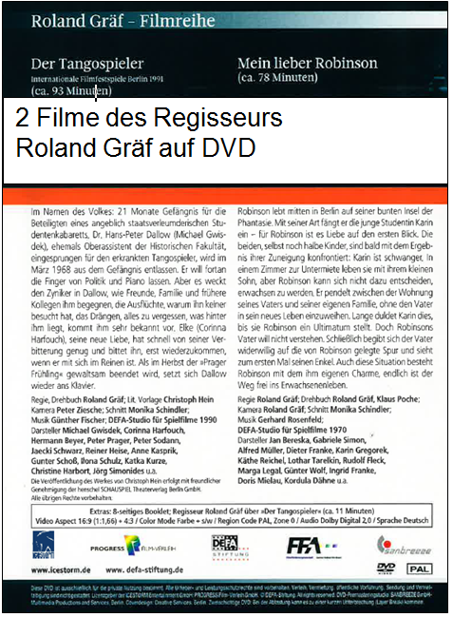
Analytische Beschreibung des 2. Teils einer DVD
RDA | Element | Erfassung
2.3.2 | Haupttitel | Mein lieber Robinson
2.4.2 | Verantwortlich-keitsangabe | Regie: Roland Gräf
2.4.2 | Verantwortlich-keitsangabe | Drehbuch: Roland Gräf, Klaus Poche
2.4.2 | Verantwortlich-keitsangabe | Darsteller: Jan Bereska, Gabriele Simon, Alfred Müller [und 10 andere]
2.8.6 | Erscheinungs-datum | 2013
2.13 | Erscheinungs-weise | Einzelne Einheit
3.2 | Medientyp | video
3.3 | Datenträgertyp | Videodisk
3.4 | Umfang | Film 2 auf 1 DVD-Video
Beispiel 5
41

Slide 42
Analytische Beschreibung des 2. Teils einer DVD, Forts.
RDA | Element | Erfassung
6.2.2 | Bevorzugter Titel des Werkes | Mein lieber Robinson
6.9 | Inhaltstyp | zweidimensionales bewegtes Bild
6.11 | Sprache der Expression | ger
7.11 | Aufzeichnungsort u. Aufzeichnungs-datum | DEFA-Studio für Spielfilme 1970
7.17 | Farbinhalt | farbig und schwarz-weiß
7.22 | Dauer | 78 min
17.8 | In der Manifestation verkörpertes Werk | Mein lieber Robinson
Beispiel 5
42

Slide 43
Analytische Beschreibung des 2. Teils einer DVD, Forts.
RDA | Element | Erfassung
19.3 | Sonstige Person, die mit einem Werk in Beziehung steht | Gräf, Roland, 1934-
18.5 | Beziehungs-kennzeichnung | Filmregisseur Drehbuchautor
19.3 | Sonstige Person, die mit einem Werk in Beziehung steht | Poche, Klaus, 1927-2007
18.5 | Beziehungs-kennzeichnung | Drehbuchautor
20.2 | Mitwirkender | Bereska, Jan, 1951-
18.5 | Beziehungs-kennzeichnung | Schauspieler
20.2 | Mitwirkender | Simon, Gabriele
18.5 | Beziehungs-kennzeichnung | Schauspieler
Beispiel 5
43

Slide 44
Analytische Beschreibung des 2. Teils einer DVD, Forts.
RDA | Element | Erfassung
20.2 | Mitwirkender | Müller, Alfred, 1926-2010
18.5 | Beziehungs-kennzeichnung | Schauspieler
27.1 | In Beziehung stehende Manifestation Strukturierte Beschreibung oder Identifikator, z. B. ISBN oder Bestellnummer | Der Tangospieler ; Mein lieber Robinson / Regie: Roland Gräf ; Drehbuch: Roland Gräf. - [Berlin] : Icestorm Entertainment, 2013. - 1 DVD-Video oder Bestell-Nr. 19864
24.5 | Beziehungskenn-zeichnung | Enthalten in
Beispiel 5
44

Slide 45
Beschreibung eines Tracks auf einer CD
Die folgenden drei Folien veranschaulichen die analytische Beschreibung eines Tracks / Beitrags auf einer CD
45

Slide 46

Beschreibung eines Tracks auf einer CD
RDA | Element | Erfassung
2.3.2 | Haupttitel | Die Falle
2.4.2 | Verantwortlich-keitsangabe | Robert Gernhardt
2.8.6 | Erscheinungs-datum | 2012
2.13 | Erscheinungs-weise | Einzelne Einheit
3.2 | Medientyp | audio
3.3 | Datenträgertyp | Audiodisk
3.4 | Umfang | Track 1-4 auf CD 29
6.2.2 | Bevorzugter Titel des Werkes | Die Falle
Beispiel 6
46

Slide 47
Beschreibung eines Tracks auf einer CD
RDA | Element | Erfassung
6.9 | Inhaltstyp | gesprochenes Wort
6.11 | Sprache der Expression | ger
7.11 | Aufzeichnungs-datum | 1989
17.8 | In der Manifestation verkörpertes Werk | Gernhardt, Robert, 1937-2006. Die Falle
19.2 | Geistiger Schöpfer | Gernhardt, Robert, 1937-2006
18.5 | Beziehungs-kennzeichnung | Verfasser Erzähler
Beispiel 6
47

Slide 48
Beschreibung eines Tracks auf einer CD
Beispiel 6
RDA | Element | Erfassung
27.1 | In Beziehung stehende Manifestation Strukturierte Beschreibung oder Identifikator | Erzählerstimmen : die Bibliothek der Autoren : 183 Autorinnen & Autoren : 100 Jahre Erzählung im Originalton. - Teil 5. 1934-1938 - München : Der Hörverlag, 2012. - 5 CDs oder ISBN 978-3-86717-742-9
24.5 | Beziehungs-kennzeichnung | Enthalten in
48

